Slide 1
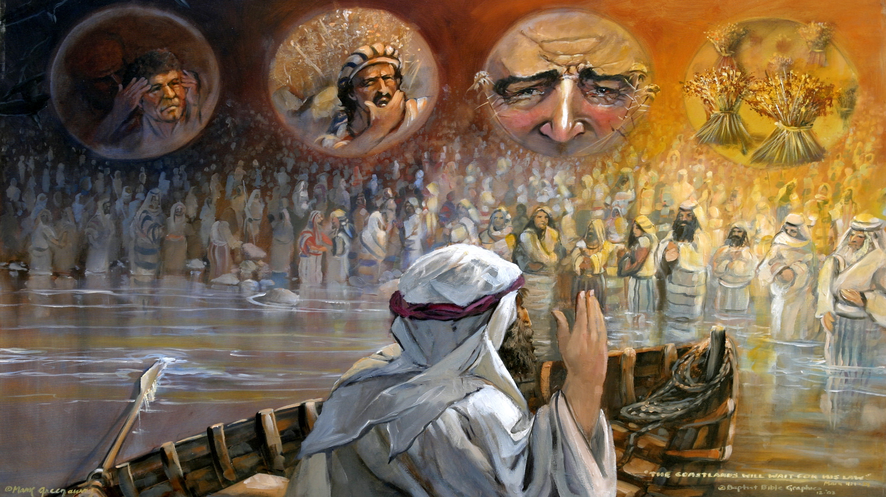
PARÁBOLAS
Lição 4 para 27 de julho de 2024

Slide 2
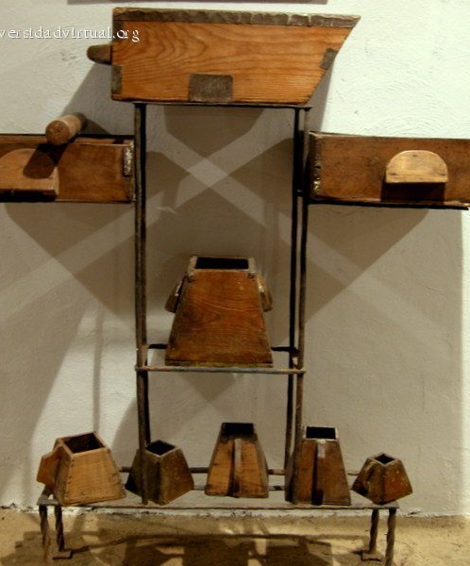
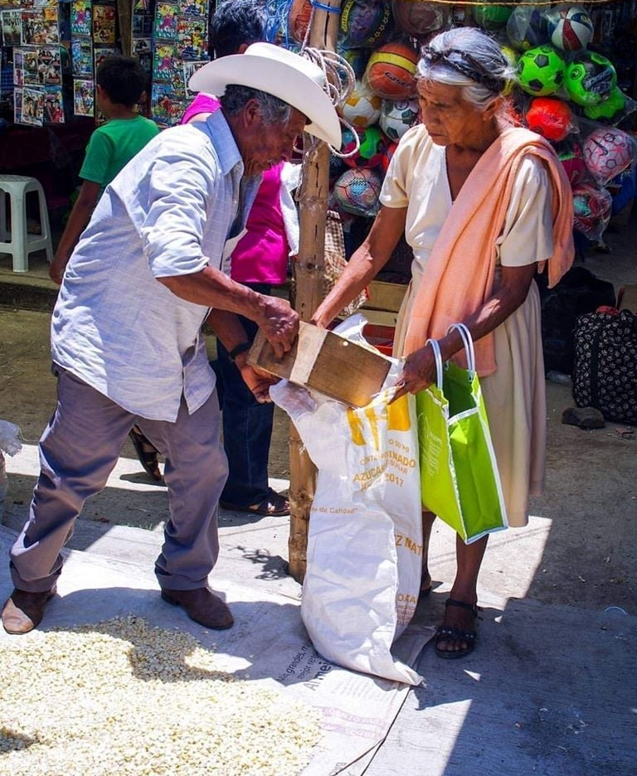
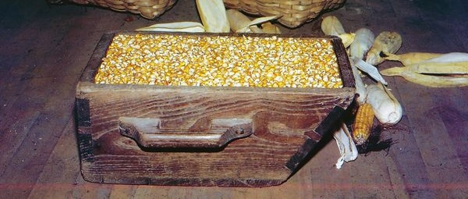
“E disse-lhes: Atendei ao que ides ouvir. Com a medida com que medirdes vos medirão a vós, e ser-vos-á ainda acrescentada a vós que ouvis. Porque ao que tem, ser-lhe-á dado; e, ao que não tem, até o que tem lhe será tirado’” (Marcos 4:24-25)

Slide 3

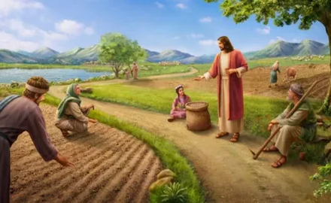
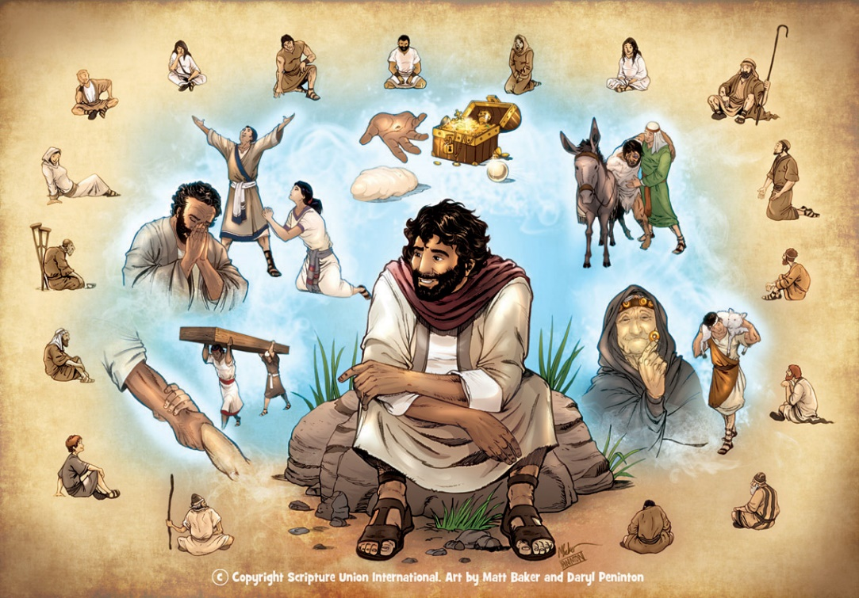







Uma parábola é uma narrativa de um evento simulado (baseado ou não em eventos reais) do qual uma verdade importante ou ensinamento moral é deduzido por comparação ou semelhança.
Este é o sistema que Jesus usou principalmente em seus ensinamentos (Marcos 4:34). Suas parábolas eram geralmente tiradas da vida cotidiana e, portanto, fáceis de lembrar e aplicar.
Quando seus ouvintes voltaram para casa, eles compartilharam o que aprenderam com sua família e amigos.
A razão de ser das parábolas. Marcos 4:10-12.
A Parábola do Semeador:
  O semeador saiu para semear… Marcos 4:1-9.
  A explicação da parábola. Marcos 4:13-20.
Outras parábolas:
  A lâmpada e a medida. Marcos 4:21-25.
  O crescimento e a mostarda. Marcos 4:26-32.

Slide 4


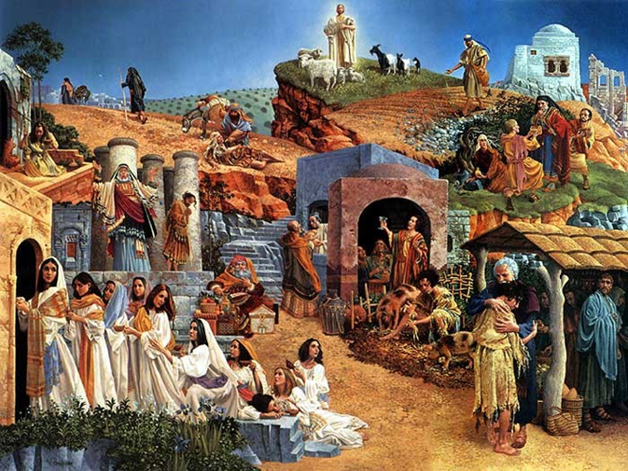
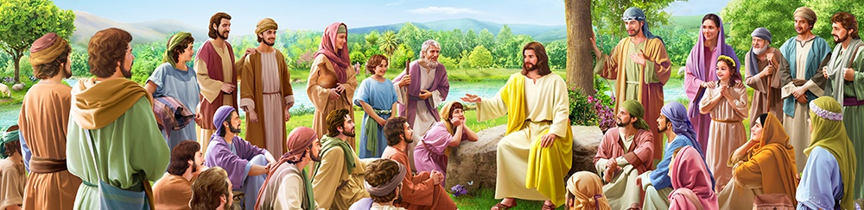
A RAZÃO DE SER DAS PARÁBOLAS
“para que, vendo, vejam e não percebam; e ouvindo, ouçam e não entendam; para que não se convertam, e seus pecados sejam perdoados” (Marcos 4:12)
A pregação de Jesus girava em torno do Reino dos Céus (Marcos 1:14-15). Muitas de suas parábolas foram contadas para explicar a natureza daquele Reino (Mr. 4:30).
Curiosamente, a razão que o próprio Jesus deu para usar parábolas é verdadeiramente surpreendente: para que eles não entendam, nem se convertam, nem sejam perdoados! (Mr. 4:12).
Isso não era novidade. Quando lhe foi ordenado pregar, Deus disse a Isaías: "Ouvís bem e não entendeis; vejam com os olhos, mas não compreendais. […] para que não vejam com os olhos, nem ouçam com os ouvidos, nem o coração entenda, nem se converta, e que haja cura para ele". (Is. 6:9-10).
Aquele que tem fome da Palavra de Deus ouvirá a verdade e se alegrará. Mas aquele que não quer ouvir, por mais simples que seja essa verdade, recusar-se-á a compreender, a mudar e a alcançar a salvação.

Slide 5
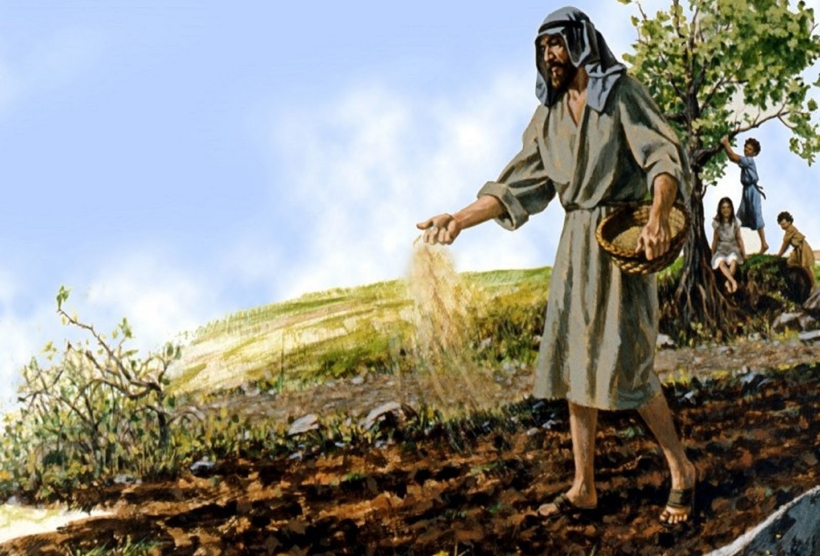
A PARÁBOLA DO SEMEADOR

Slide 6



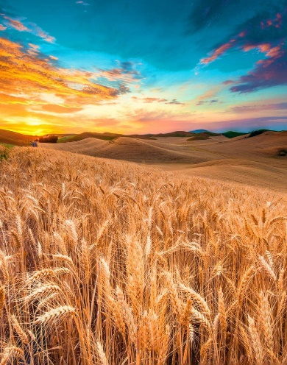
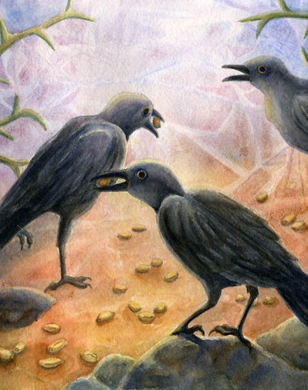
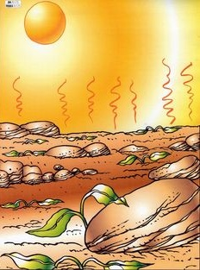
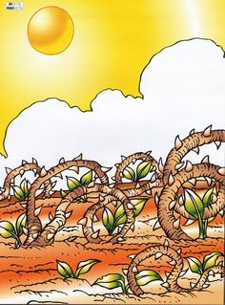


O SEMEADOR SAIU PARA SEMEAR…
“E ensinava-lhes muitas coisas em parábolas, e disse-lhes em sua doutrina: "Ouçam: Eis que o semeador saiu para semear” (Marcos 4:2-3)
No caminho
Em poucos dias, a semente morre
(Mr. 4:4)
Entre pedras
Em poucas semanas, a semente morre
(Mr. 4:5-6)
Entre espinhos
Em poucos meses, a semente morre
(Mr. 4:7)
Em boa terra
No final da estação, a semente dá frutos
(Mr. 4:8)
O semeador e a semente não variam. No entanto, o resultado é totalmente diferente para cada um dos quatro terrenos. Tudo depende da forma como a semente é recebida.

Slide 7

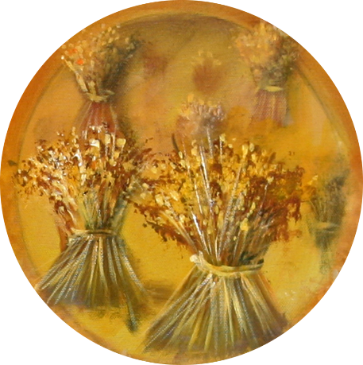
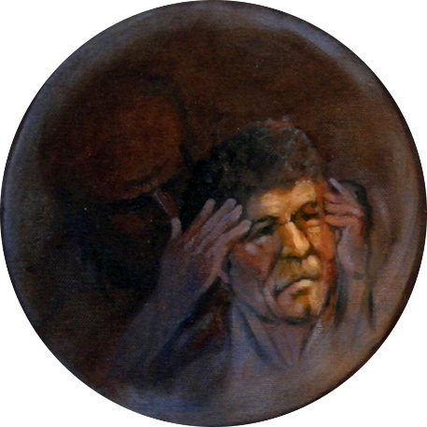
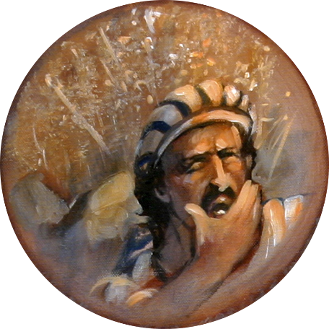
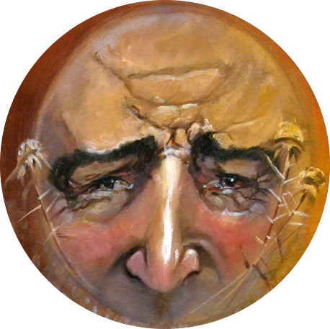
A EXPLICAÇÃO DA PARÁBOLA
“O semeador é quem semeia a palavra” (Marcos 4:14)
A semente é a Palavra de Deus, e o semeador é todo aquele que a transmite.
No caminho
Não têm interesse, e Satanás os desvia
(Mr. 4:15)
Entre pedras
Recebem a palavra, mas não suportam as provações (Mr. 4:16-17)
Entre espinhos
Recebem a palavra, mas ficam inertes a ela (Mr. 4:18-19)
Em boa terra
Resistem as provas e não se acomodam. Dão frutos (Mr. 4:20)
Que tipo de solo sou? O que preciso fazer para ser frutífero?

Slide 8
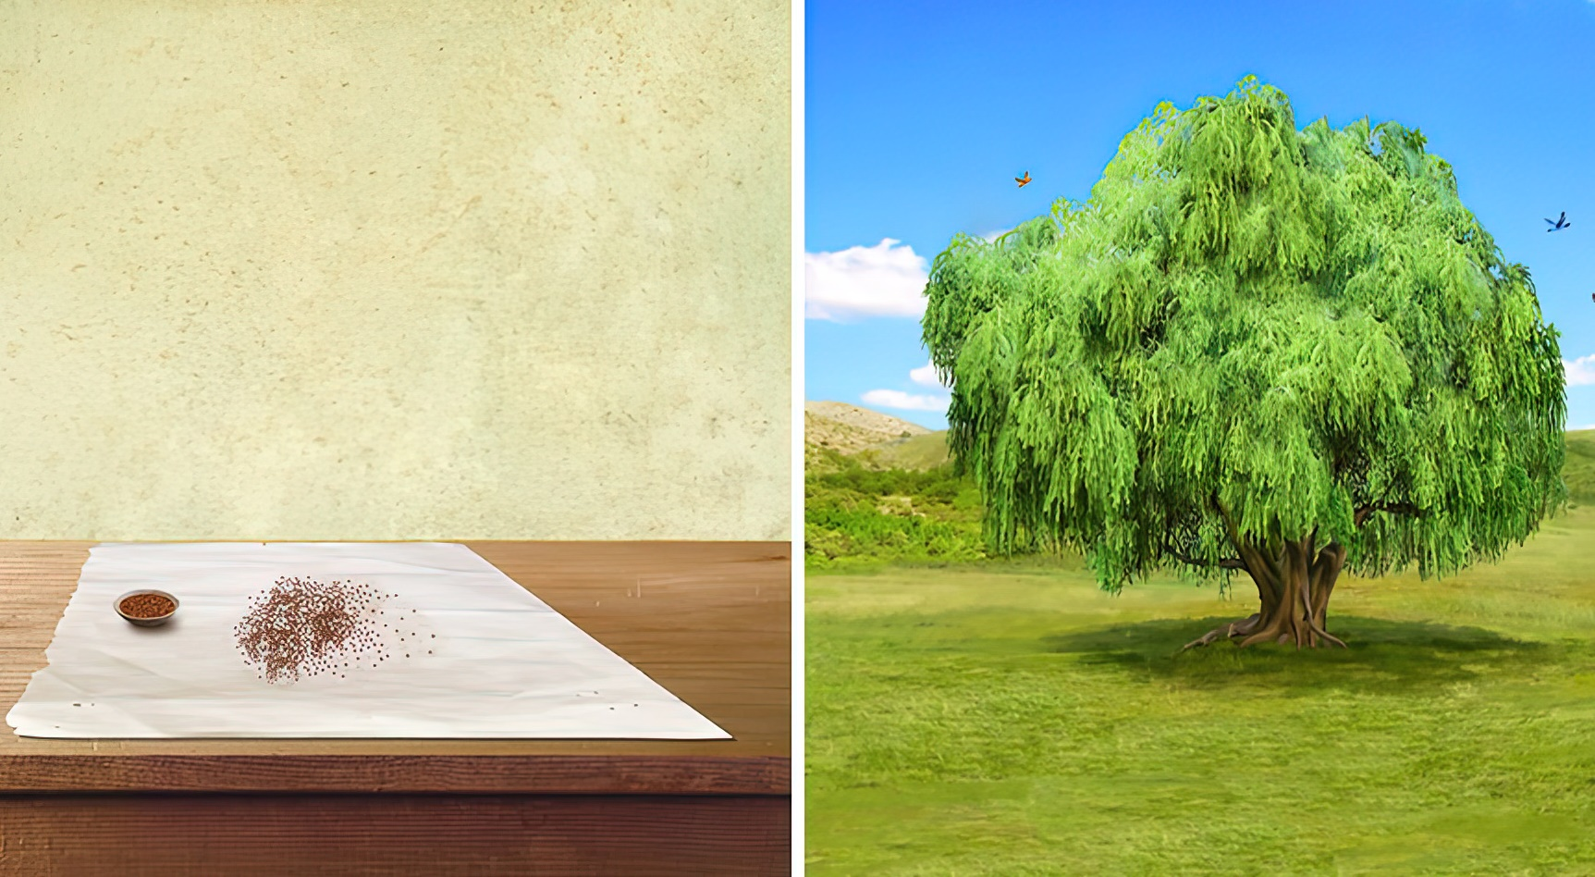
OUTRAS PARÁBOLAS

Slide 9


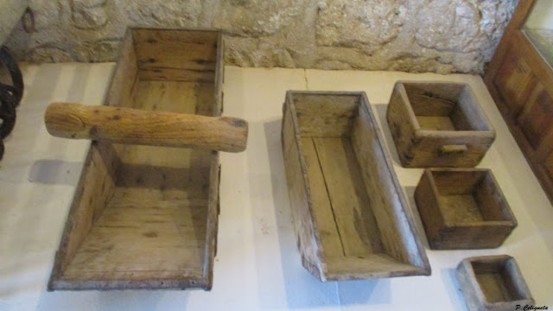

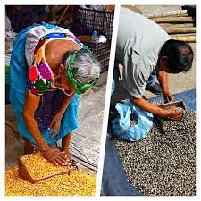
A LÂMPADA E A MEDIDA
“Também lhes disse: "A luz é trazida para ser colocada sob o alqueire, ou sob a cama?" Não é para colocá-lo no candelabro?” (Marcos 4:21)
“disse-lhes: ... Com a medida com que medirdes vos medirão a vós, e ser-vos-á ainda acrescentada a vós que ouvis.” (Marcos 4:24)
Visualize a conversa: "Talvez...?" "Não!"; "Não é...?" "Claro!"
Nas ruas da cidade, os comerciantes vendiam seus produtos usando medidas mais ou menos padronizadas para medir a quantidade de produto que o comprador queria.
Jesus soube chamar a atenção do seu público. Agora eles estavam prontos para receber a lição espiritual.
Pouco a pouco, Jesus foi revelando a verdade do evangelho para que fosse conhecida por todos (Mr. 4:22).
Se o vendedor fosse bom, acrescentaria um pouco mais de produto na medida para satisfizer seu cliente.
Naquela noite, ao acender suas lâmpadas em casa, "aqueles que têm ouvidos para ouvir" (Mr. 4:23) sem dúvida se lembraram da lição.
Se alguém for receptivo à verdade, receberá ainda mais. Mas se a rejeitar, até mesmo a verdade que ele tem será perdida (Mr. 4:25).

Slide 10

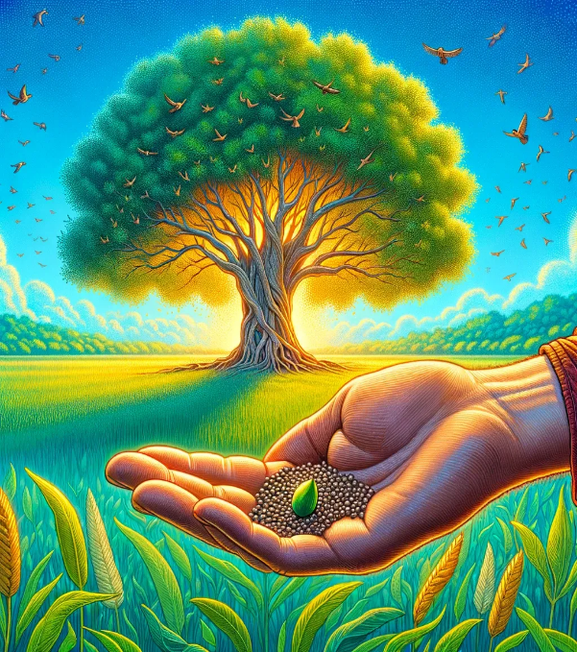
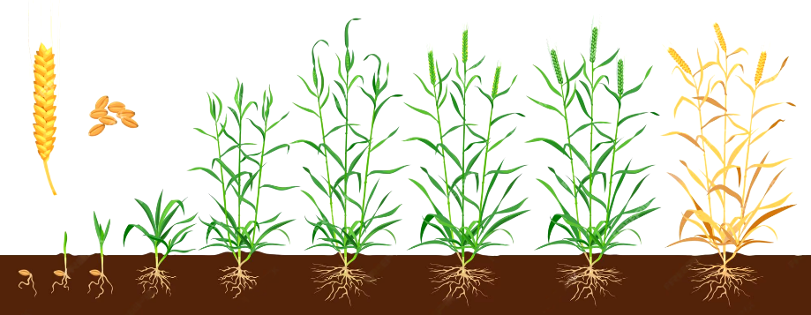
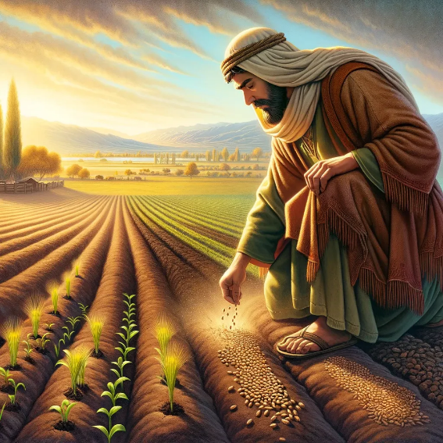
O CRESCIMENTO E A MOSTARDA
“Ele também disse: “Assim é o reino de Deus, como quando um homem semeia semente na terra”
(Marcos 4:26)
“É como a semente de mostarda, que quando semeada no solo, é a menor de todas as sementes que há na terra” (Marcos 4:31)
Jesus lembra do ciclo de crescimento do cereal (Mr. 4:28):
O Reino dos céus é comparável a uma diminuta semente de mostarda
(Mr. 4:30-31).
Erva
Espiga
Grão
Após 50 dias de plantio, a mostarda atinge de 30 a 40 cm de altura, e já é capaz de produzir frutos comestíveis. Pode crescer até 7 m de altura.
É um processo que depende de Deus, não do homem (Mr. 4:27).
Esta é a semente do evangelho plantada no solo fértil do crente.
Pequeno, a princípio, foi o começo: 120 pessoas "sem letras" escondidas em uma sala em Jerusalém.
Pela ação do Espírito Santo vamos crescemos cada vez mais na verdade... até que Jesus venha (Mr. 4:29; Mt. 13:39).
Mas sua expansão atingiu o mundo inteiro, convertendo-se a religião com o maior número de crentes.

Slide 11

“Através de parábolas e comparações, [Jesus] encontrou o melhor método de comunicar a verdade divina. Em uma linguagem simples, usando figuras e ilustrações tiradas do mundo natural, ele abriu a verdade espiritual para seus ouvintes e deu expressão a belos princípios, que poderiam ter passado por suas mentes, e dificilmente deixado um rastro, se ele não tivesse conectado suas palavras com cenas comoventes da vida, experiência ou natureza. Dessa forma, ele despertou o interesse deles, promoveu um espírito de investigação e, quando teve sua atenção assegurada, decididamente imprimiu neles o testemunho da verdade. Assim, ele poderia impressionar devidamente o coração, para que, no futuro, seus ouvintes pudessem olhar para as coisas que ele havia conectado com a lição, e se lembrar das palavras do divino Mestre”
E. G. W. (Fundamentos da educação cristã, 236)

